Slide 1

MongoDB : Sharding
Laboratoire de clustering de base de données
Ben moussa Fatine 14354

Slide 2
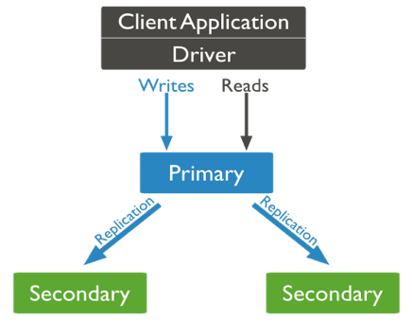
Architecture en replicaset
Basée sur le principe « maître/esclave ».
Si le primary tombe, un système de vote va permettre d’élire le secondary.
Un ReplicaSet doit contenir au minimum 3 serveurs (1 Primary et 2 Secondary) pour garantir un minimum de tolérance aux pannes.
https://openclassrooms.com/fr/courses/4462426-maitrisez-les-bases-de-donnees-nosql/4474616-distribuez-vos-donnees-avec-mongodb

Slide 3
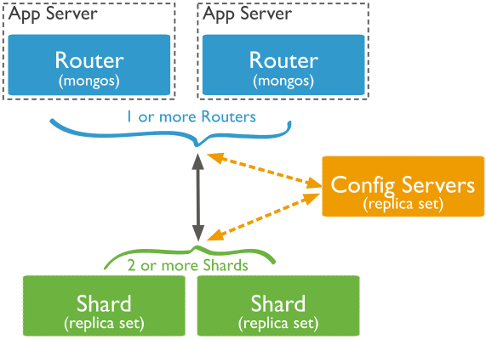
Sharding sous MongoDB
La robustesse du cluster est gérée par 3 types de nœuds (serveurs) :
Des routeurs : mongos
Des serveurs de configuration : Config Server
Des serveurs de données : Shard
→Un mongos s’occupe du routage des requêtes.
→Les ConfigServers s’occupent de la connaissance du réseau. Ils garantissent l’intégrité du réseau.
→Les shards contiennent l’ensemble des données, les chunks.
https://openclassrooms.com/fr/courses/4462426-maitrisez-les-bases-de-donnees-nosql/4474616-distribuez-vos-donnees-avec-mongodb

Slide 4
Application
Mise en place de l’Architecture
Mise en lien avec une application de gestion de données de malade Node.js.
3 configservers en replicaset – 2 shard en replicaset – Sharding de la collection.

Slide 5
Commandes for présentation :
1)Instantiation des serveurs dont on aura besoin -ConfigServer
(nom de réplicaset identique pour les trois configServer)
1 port dédié chacun
mongod --configsvr --replSet configReplSet --port 27019 --dbpath /data/config1 --bind_ip localhost
mongod --configsvr --replSet configReplSet --port 27020 --dbpath /data/config2 --bind_ip localhost
mongod --configsvr --replSet configReplSet --port 27018 --dbpath /data/config3 --bind_ip localhost
2) Relier les différents serveurs les uns avec les autres.
rs.initiate( { _id : "configReplSet", configsvr: true, members: [ { _id: 0, host: "localhost:27020" },
{ _id: 1, host: "localhost:27018" }, { _id: 2, host: "localhost:27019" } ] })
3) Création ensuite des shards
mongod --shardsvr --replSet sh1 --port 27031 --dbpath /data/sh1 --bind_ip localhost
mongod --shardsvr --replSet sh2 --port 27032 --dbpath /data/sh2 --bind_ip localhost
mongo --port 27031 --eval "rs.initiate()"
mongo --port 27032 --eval "rs.initiate() »
4) lancemenent de mongos ==> interface routeur:
mongos --configdb configReplSet/localhost:27019,localhost:27020,localhost:27018 --port 27078
mongo --port 27078
// add the shard
sh.addShard( "sh1/localhost:27031");
sh.addShard( "sh2/localhost:27032");
Application :
node createDB.js
mongo --port 27078
sh.enableSharding("medicalDB");
node CreateCollection.js
db.medicalDB.createIndex({"_id":1});
sh.shardCollection("medicalDB.patients",{"_id":1});
node populateDB.js
mongo --port 27078 --eval "sh.status()"

